Slide 1
Disciplina de Multimidia e Hipermídia
Prof. Dr. Erik Aceiro Antonio

Slide 2
Sumário
Apresentação da disciplina
Visão geral Hipermídia e Multimídia
Conceitos de HTTP
HTML
CSS
JavaScript

Slide 3
Apresentação da Disciplina
Ementa
Estudo sobre conceitos de Hipertexto, Hipermídia e Multimídia: definição, histórico, terminologia, fundamentos e problemas; Áudio e Vídeo: tipos de arquivos, ferramentas para manipulação; Linguagen HTML; CSS; JavaScript; Frameworks; REST; Protocolo HTTP e WebSocket.

Slide 4
Apresentação da Disciplina
Objetivo
Apresentar conceitos relacionados com a Internet e suas mídias
Apresentar conceitos de linguagens de alto nível para a Internet (www)
Apresentar linguagens clássicas como HTML/CSS/JS
Apresentar os principais Frameworks atuais
Apresentar conceitos de comunicação em REST/JSON

Slide 5
Apresentação da Disciplina
Metodologia
Serão usados os seguintes métodos (itens)
Aula expositiva com auxílio de Datashow e Lousa
Discussão em Grupo
Laboratório com atividades práticas guiada com auxílio de tutorial prático e exemplos parciais em ferramenta de controle e gerencialmento de versão GIT

Slide 6
Critério de Avaliação
Avalição
  P1 (30%) e P2 (30%)
Trabalho
  T (40%) | em grupo | laboratório
Avaliação – Sub (troca uma atividade)
Média 6,0
Frequência 75%

Slide 7
Cronograma de Aulas
01/03 - Apresentação da Disciplina
08/03 - Conceitos de Multimídia e Hipermídia
15/03 - Conceitos de HTML/CSS/JS
22/03 - Ferramenta de apoio computacional - Subline e GIT
29/03 - Laboratório - Prática 1 - HTML
05/04 - Laboratório - Prática 2 - CSS
12/04 - Laboratório - Prática 3 - JS
19/04 - Laboratório - Prática 4 - Integração em um Game 2D
26/04 - Avaliação P1
03/05 - Laboratório - Prática 5 - Canvas
10/05 - Laboratório - Prática 6 - Eventos
17/05 - Laboratório - Prática 7
24/05 - Laboratório - Prática 8
31/05 - Feriado
07/06 - Laboratório - Implementação de um Game 2D
14/06 - Trabalho - Entrega Final
21/06 - Avaliação Final
28/06 - Avaliação Sub

Slide 8
Bibliografia
PAULA FILHO, WILSON DE PADUA.Multimidia: conceitos e aplicações. 2.ed. Rio de janeiro: Ltc, 2011.
MAKZAN. HTML5 Games Development by Example: Beginner's Guide. Packt Publishing, 2011.

Slide 9
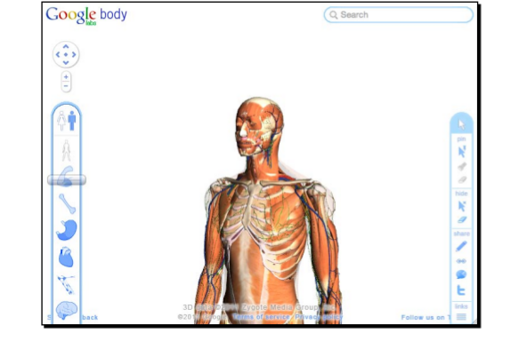
WebGL

Slide 10
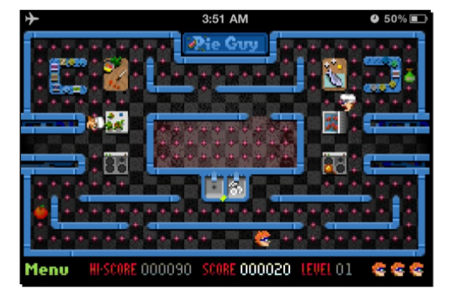

Slide 11
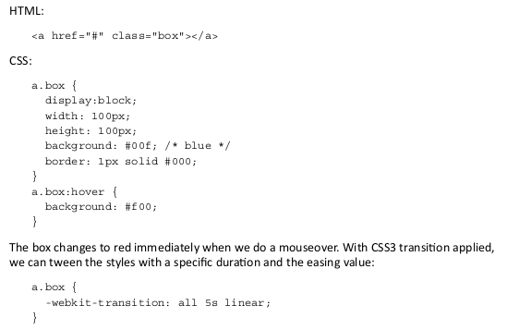

Slide 12
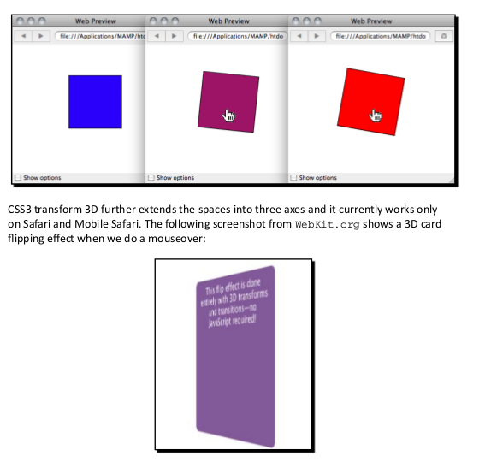

Slide 13
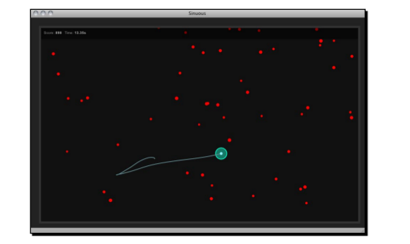
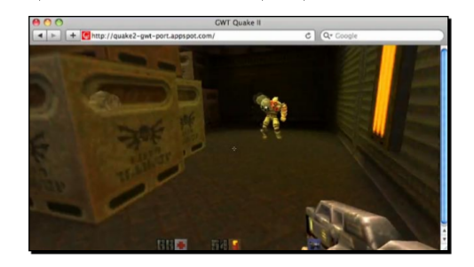

Slide 14
